Slide 1
LEVANTAMIENTO DE COMPONENTES SISTÉMICOS Actividad 1.2 Identificando las capas de negocio ASY5131

Slide 2
ASY5131
Nombre del profesor
correo@professor.duoc.cl

Slide 3
IL1.2 Calcula los alcances de la integración, considerando las capas que serán afectadas por el proceso, de acuerdo a las necesidades de la organización.
Indicador de logro

Slide 4
Las Capas de negocio y sus relaciones.

Slide 5
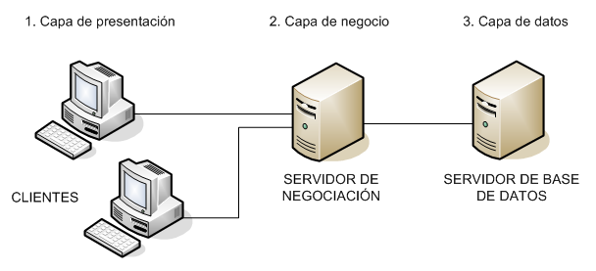
Las Capas de negocio y sus relaciones.
El desarrollo de aplicaciones informáticas utilizando una metodología de programación por capas, nos permite el desacoplamiento de las partes que componen un sistema informático, lo que nos faculta para analizar una arquitectura del tipo cliente-servidor, la cual nos mostrará la lógica de negocios, la capa de presentación y la capa de datos.

Slide 6
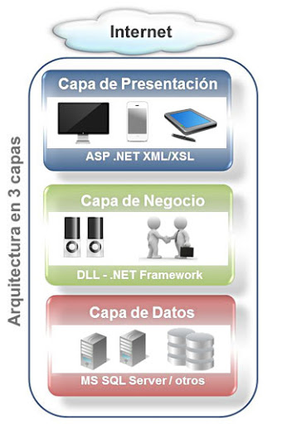
Las Capas de negocio
¿Qué es la Capa de negocio?
La capa de negocio es donde encontramos los programas que se ejecutan en la solución de software, por tanto, es la capa que recibe las peticiones de los usuarios de la aplicación y posteriormente se envían las respuestas una vez finalizado el proceso. También podemos llamar a esta, como capa lógica del negocio, dado que es aquí donde se establecen todas las reglas que deben cumplirse, para la correcta ejecución del proceso productivo de la empresa por intermedio del software.

Slide 7
Capa de Presentación
¿Qué es la Capa de Presentación?
La capa de presentación es la que literalmente, presenta el sistema al usuario, es donde este último, ingresará la información en un mínimo de proceso. Previo al ingreso de los datos, se realiza un filtrado con el propósito de comprobar que no existan errores de formato.
Otro nombre con el cual podemos encontrar a esta capa es el de interfaz gráfica, donde es altamente recomendable que tenga como característica, la de ser "amigable" para el usuario, entendiendo por esto que sea fácil de utilizar. Por último, respecto de la comunicación con el resto de las capas, esta sólo se comunica con la capa de negocio.

Slide 8
Capa de datos
¿Qué es la Capa de Datos?
La capa de datos es donde encontramos los datos gestionados por el usuario y que adicionalmente le permite acceder a ellos. Esta capa, puede estar conformada por uno o más gestores de bases de datos, los cuales se encargarán de realizar todo lo relacionado con el almacenamiento de datos recibiendo, además, las solicitudes de almacenamiento o recuperación de información desde la capa de negocio.

Slide 9
RELACIONES ENTRE CAPAS

Slide 10
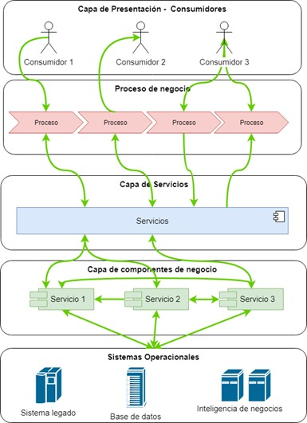
Relaciones entre capas
Ahora ya conocemos las capas asociadas al modelo de procesos, entonces, ¿Cómo las relacionamos con el mundo informático?.
Desde el punto de la Arquitectura de los Servicios (SOA) podemos entender un poco mas la relación entre estos dos mundos.

Slide 11
Relaciones entre capas
Representa los usuarios acceden los servicios desde diversas interfaces de usuario.
En esta capa se exponen los flujos de trabajo y como se relacionan con los servicios.
Aquí están los servicios que la organización decide exponer. Pueden ser referenciados directamente, o ser parte de un flujo de trabajo.
Representa los componentes que se encargan de entregar la funcionalidad que exponer los servicios.
En esta capa se encuentran las aplicaciones existentes dentro de la empresa.

Slide 12

Resumen
Capas de negocio
Según la arquitectura de 3 capas, podemos encontrar, la capa de presentación, capa de negocio y capa de datos.
Relaciones entre capas
Desde el punto de vista de la integración nos ayudará a entender como los sistemas de software que apoyan a los distintos procesos dentro de la organización se comunican entre ellos.

Slide 13

Preguntas , Conclusiones y Reflexiones

